Slide 1
Теория отбора
1. Классификация форм отбора.
2. Отбор по генотипу и фенотипу.
3. Бонитировка.
4. Отбор производителей по качеству потомства.

Slide 2
О т б о р
естественный
искусственный
Имеет небольшое значение, хотя как фактор эволюции он всегда действует в природе и оказывает влияние на результаты селекции. К таким факторам относятся природные условия той или иной зоны: климат, почва, высота расположения над уровнем моря, рельеф, благополучие или зараженность местности возбудителями различных заболеваний.
Осуществляется человеком.
Цель его – выбор лучших по продуктивным и наследственным качествам животных и выбраковка особей, не отвечающих поставленным требованиям.

Slide 3
Искусственный отбор
бессознательный
методический
Это начальная форма искусственного отбора, когда человек не ставит себе целью создание или изменение породы скота или получение животных определенного типа.
Основная задача получить животных желательного типа, улучшить их в определенном направлении.

Slide 4
Формы искусственного отбора
массовый
индивидуальный

Slide 5
Сущность массового отбора – это отбор животных большой группой по фенотипу.
Методом массового отбора созданы ярославская, холмогор­ская, калмыцкая, серая украинская и другие породы крупного рогатого скота.

Slide 6
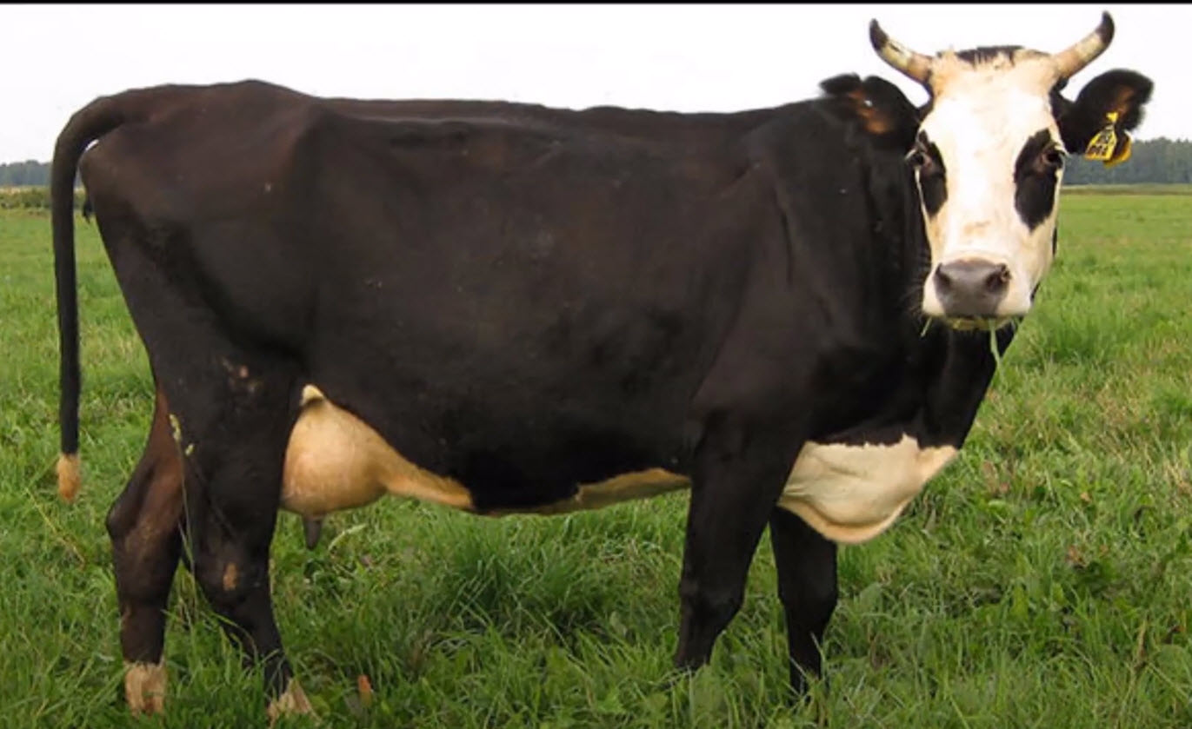
Ярославская порода

Slide 7
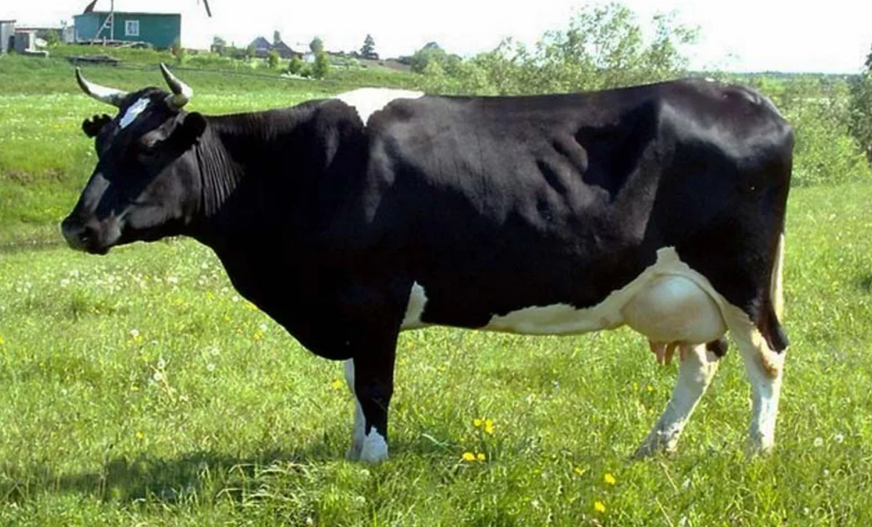
Холмогор­ская порода

Slide 8
Калмыцкая порода

Slide 9
Индивидуальный отбор – это отбор не только по фенотипу, но и ге­нотипу – родословной, боковым родственникам и самое главное – по качеству потомства.

Slide 10
При определении эффективности отбора учитывают следующие основные показатели:
наследуемость, селекционный дифференциал,
интервал между поколениями,
достоверность выявления лучших животных,
число признаков, по которым ведется отбор,
степень генетической и фенотипической изменчивости признаков,
коррелятивные отношения признаков между собой.

Slide 11
Способы отбора животных
по происхождению
и качеству потомства
по индивидуальным свойствам (продуктивность, экстерьер, конституция)

Slide 12
Признаки отбора – это те хозяйственные качества, ради которых разводят тот или ной вид животных (молочность, мясность, качество смушков и др.)

Slide 13
Показатели отбора – количественные и качественные критерии, по которым можно судить о развитии того или иного признака отбора (количество молока, содержание жира и белка в молоке, толщина шпика и др.)

Slide 14
К основным показателям отбора относятся
индивидуальное развитие,
конституция,
экстерьер и интерьер,
продуктивность и генотип,
данные о боковых родственниках,
качество потомства.

Slide 15
Отбор животных производят по комплексу признаков.

Slide 16
Оценка по происхождению
Пробанд*
* Пробанд — животное, на которое составлена родословная.

